Slide 1


Slide 2
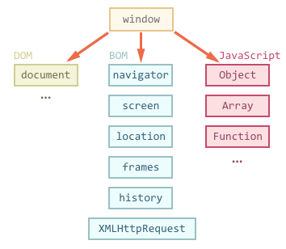

Окружение: DOM, BOM и JS
Сам по себе язык JavaScript не предусматривает работы с браузером.

Slide 3
Основным инструментом работы и динамических изменений на странице является DOM (Document Object Model) – объектная модель, используемая для XML/HTML-документов.

Slide 4
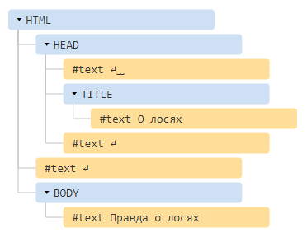
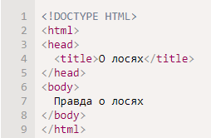
DOM – это представление документа в виде дерева объектов, доступное для изменения через JavaScript.

Slide 5
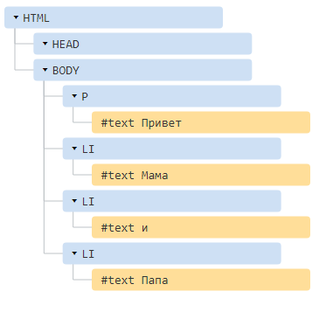
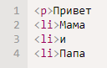
Автоисправление
При генерации DOM браузер самостоятельно обрабатывает ошибки в документе, закрывает теги и так далее.

Slide 6
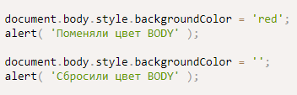
Возможности, которые дает DOM
DOM нужен для того, чтобы манипулировать страницей – читать информацию из HTML, создавать и изменять элементы.
Узел HTML можно получит
как document.documentElement
BODY – как document.body.

Slide 7
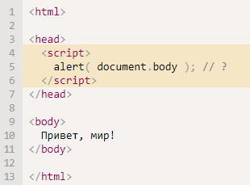
Задача – что выведет alert ?

Slide 8
Ниже представлен краткий список распространненых членов API
document.getElementById(id)
document.getElementsByTagName(name)
document.createElement(name)
parentNode.appendChild(node)
element.innerHTML
element.style.left
element.setAttribute
element.getAttribute
element.addEventListener
window.content
window.onload
window.dump
window.scrollTo

Slide 9
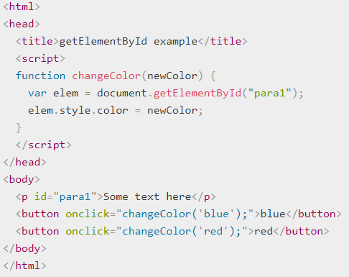
document.getElementById
element = document.getElementById(id);
Возвращает ссылку на элемент по его идентификатору (ID)

Slide 10
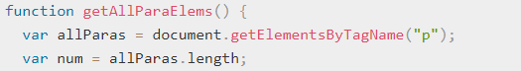
Document.getElementsByTagName()
var elements = document.getElementsByTagName(name);

Slide 11
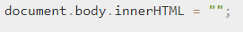
Element.innerHTML
const content = element.innerHTML;
Это свойство предоставляет простой способ полностью заменить содержимое элемента. Например, все содержимое элемента body может быть удалено:

Slide 12
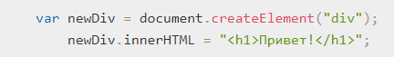
document.createElement
var element = document.createElement(tagName[, options]);
element — созданый объект элемента.
tagName — строка, указывающая элемент какого типа должен быть создан. nodeName создается и инициализируется со значением tagName.

Slide 13
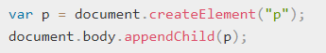
Node.appendChild
var child = element.appendChild(child);
Добавляет элемент в конец списка дочерних элементов родителя. Если элемент уже существует он удаляется из текущего родителя и вставляется заново.

Slide 14
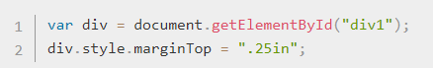
HTMLElement.style
Используется для получения и установки инлайновых стилей CSS.

Slide 15
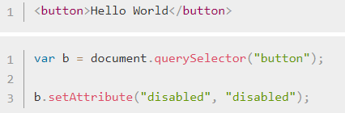
Element.setAttribute()
Добавляет новый атрибут или изменяет значение существующего атрибута у выбранного элемента.

Slide 16
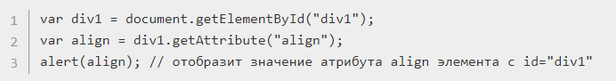
Element.getAttribute()
Возвращает значение указанного атрибута элемента. Если элемент не содержит данный атрибут, могут быть возвращены null

Slide 17
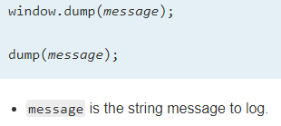
Window.dump()
Выводит сообщение внутри браузера.

Slide 18
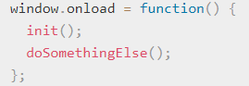
Window.OnLoad
Выполнение при загрузке страницы

Slide 19
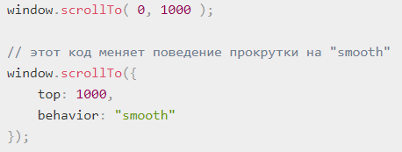
Window.scrollTo()
Прокрутка документа до указанных координат.

Slide 20

BOM

Slide 21
С помощью объектной модели браузера (BOM) Вы можете управлять поведением браузера из JavaScript.

Slide 22
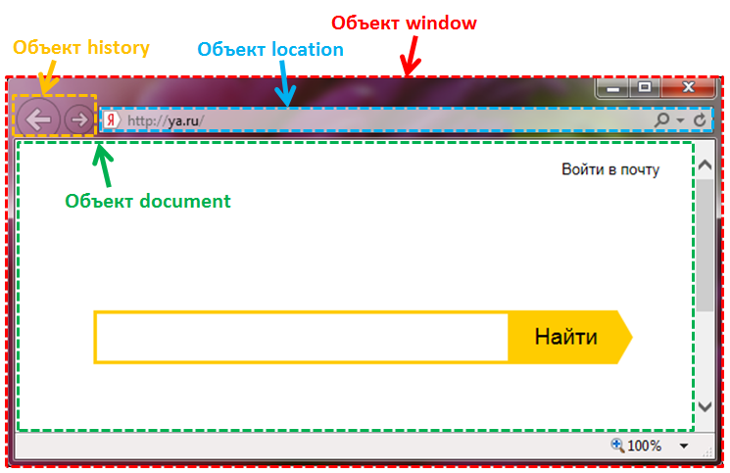
ОБЪЕКТЫ BOM:
window
navigator
history
location
screen
document.

Slide 23
Объект window
window – самый главный объект в браузере, который отвечает за одно из окон (вкладок) браузера.
С помощью метода alert() Вы можете вывести окно оповещения.
С помощью метода open() Вы можете открыть новое окно.
С помощью метода close() Вы можете закрыть окно.

Slide 24
Объект navigator
navigator – информационный объект с помощью которого Вы можете получить различные данные, содержащиеся в браузере:
информацию о самом браузере в виде строки (User Agent);
внутреннее "кодовое" и официальное имя браузера;
версию и язык браузера;
информацию о сетевом соединении и местоположении устройства пользователя;
информацию об операционной системе и многое другое.

Slide 25
Объект history
history – объект, который позволяет получить историю переходов пользователя по ссылкам в пределах одного окна (вкладки) браузера.

Slide 26
Объект location
location – объект, который отвечает за адресную строку браузера. Данный объект содержит свойства и методы, которые позволяют: получить текущий адрес страницы браузера, перейти по указанному URL, перезагрузить страницу и т.п.

Slide 27
Объект screen
screen – объект, который предоставляет информацию об экране пользователя: разрешение экрана, максимальную ширину и высоту, которую может иметь окно браузера, глубина цвета и т.д.

Slide 28
Объект document
document – HTML документ, загруженный в окно (вкладку) браузера.

Slide 29
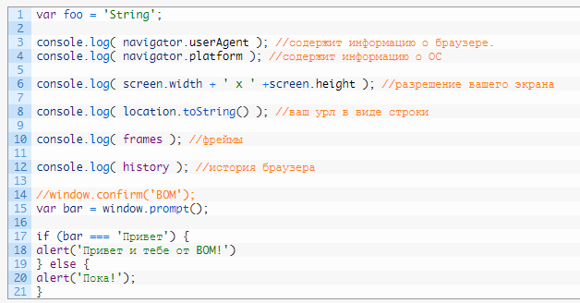

Slide 30

Всио

